Slide 1
Microbit Unit 12
Emiel Dijkers & Youri Blanckenborg
I0sda
https://makecode.microbit.org/_YmhHfxFFHEVD

Slide 2
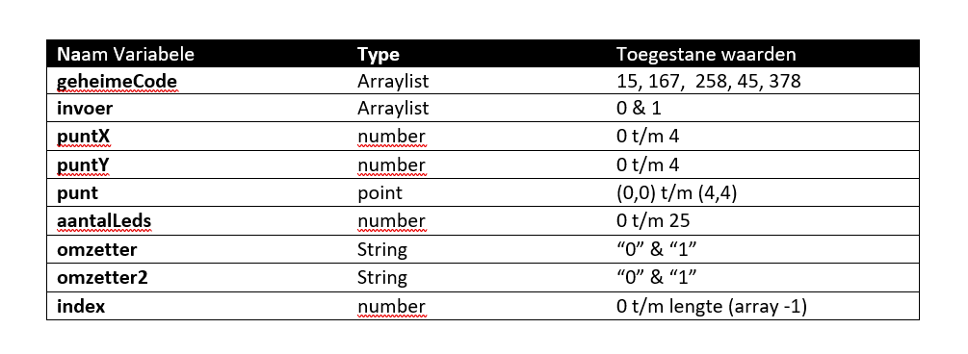
Variabelen

Slide 3

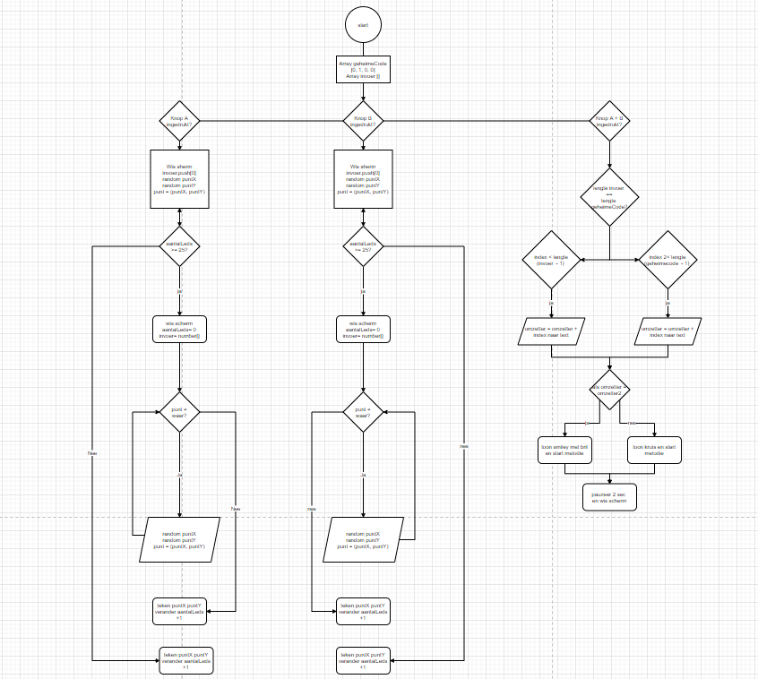
Flowchart

Slide 4
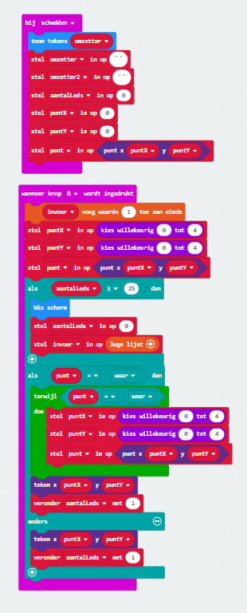
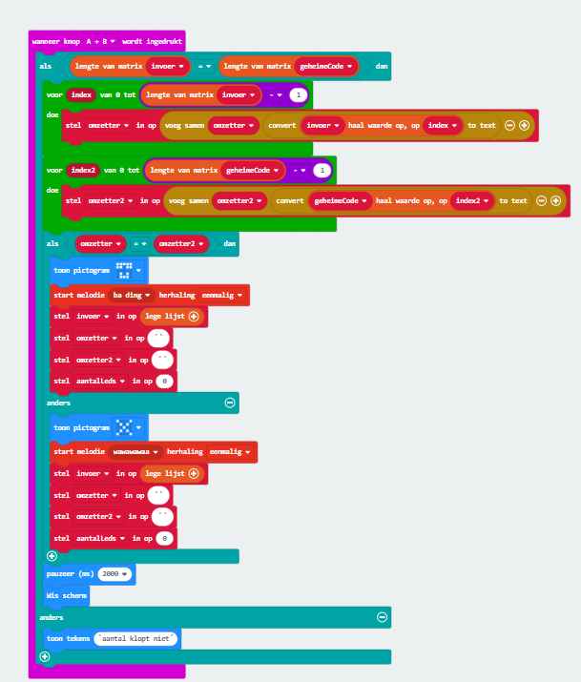
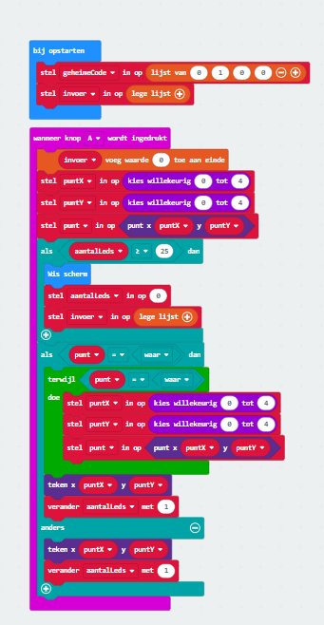
Kluis

Slide 5
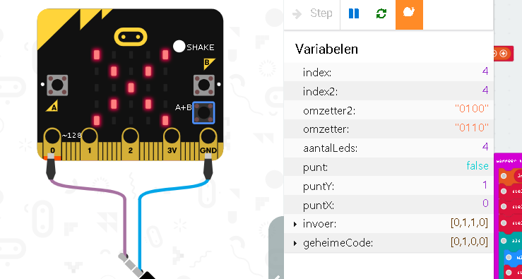
Fout voorbeeld

Slide 6
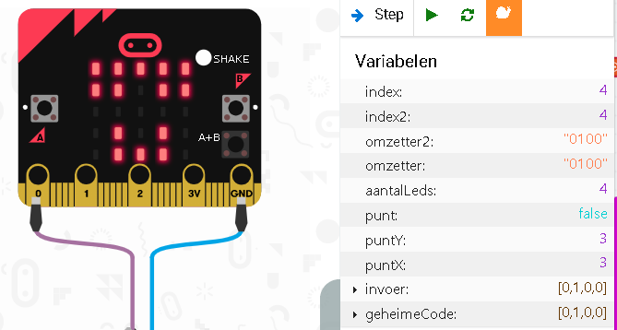
Goed voorbeeld

Slide 7

Einde

